Slide 1
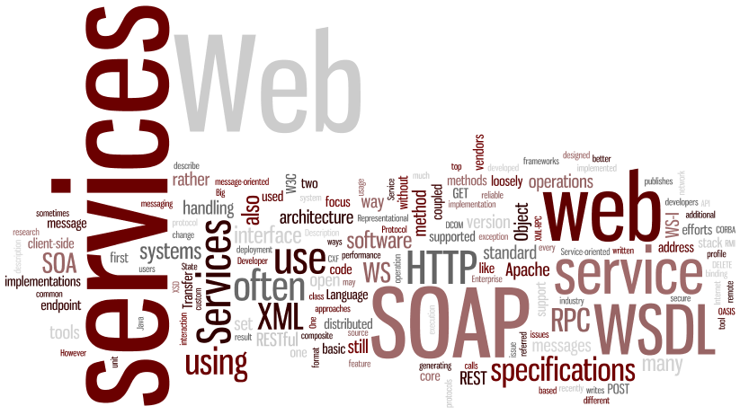
Comprendre l’architecture des Services WEB

Slide 2
Objectifs du cours
SOAP
Initiation au protocole et les Web services SOAP
Comprendre les enveloppes SOAP
Créer et tester des services SOAP
REST
Comprendre l’architecture des applications compatibles REST
Exposer des services REST
Consommer des services REST dans de applications Web

Slide 3
Introduction aux Web Services
Notes:
A schedule design for optional periods of time/objectives.

Slide 4

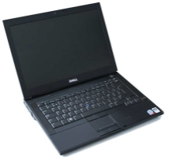


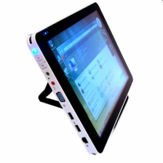
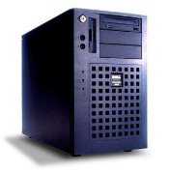

Utilisation du web aujourd’hui (1)
1
Serveur d’applications
2
2
1
2
2
1
1
Serveur d’applications
1
2
2
1
2
2
Demande de ressources
Resources

Slide 5
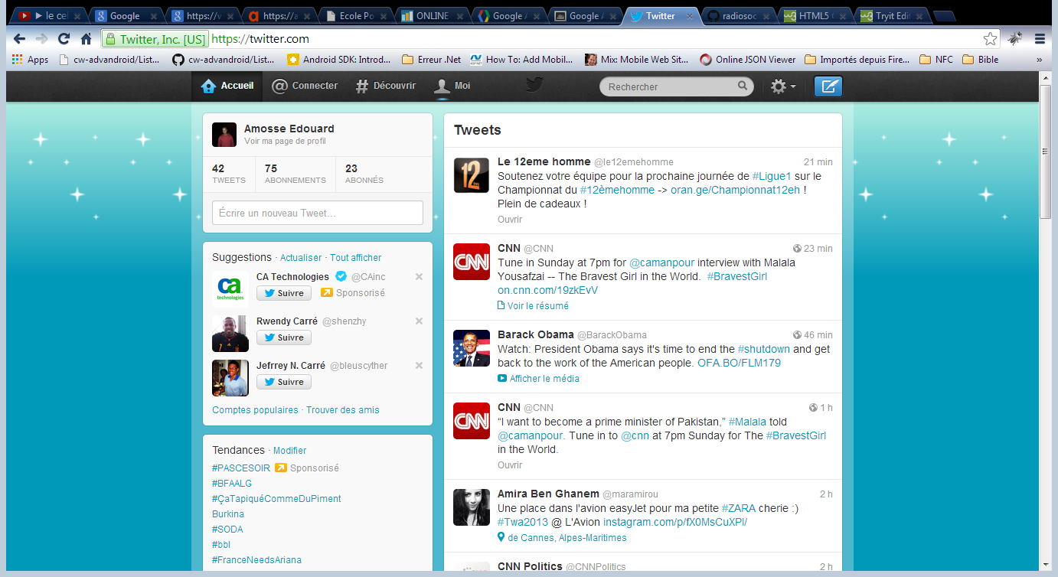
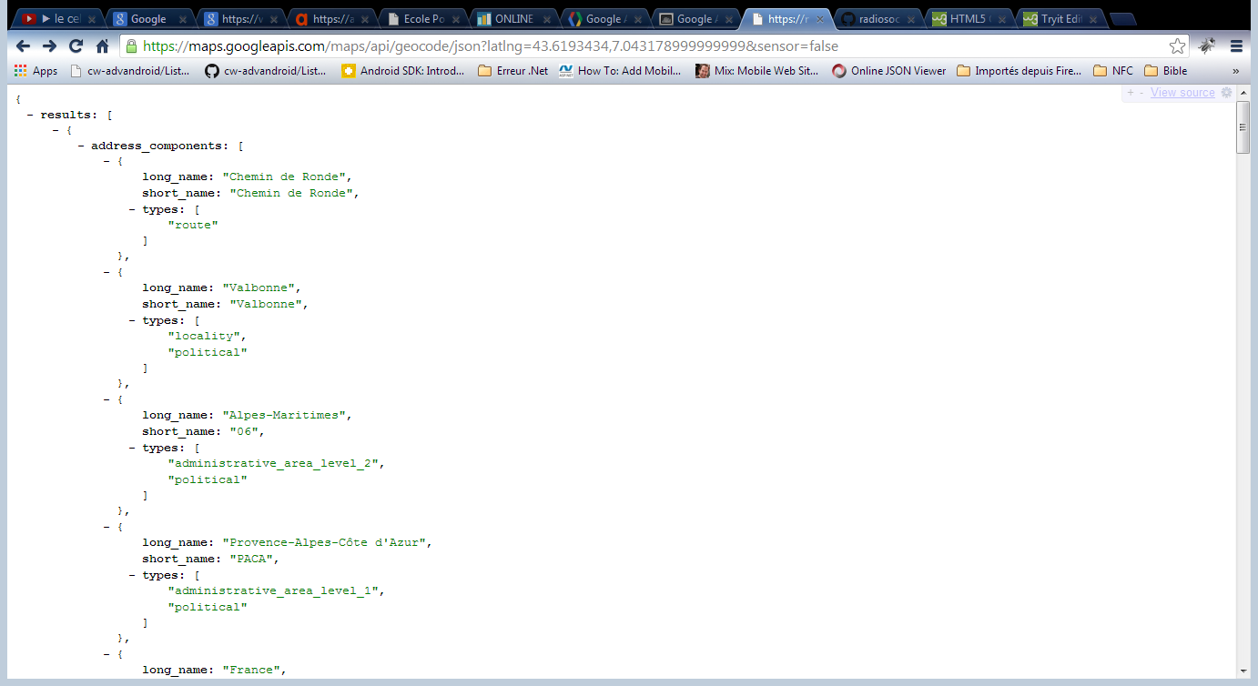
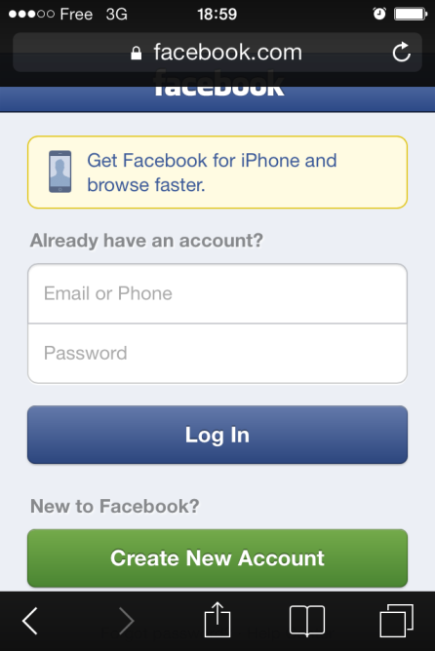
Utilisation du web aujourd’hui (1)
Les ressources sont récupérées aux travers d’URL (s)
Notes:
Introductory notes.

Slide 6
Web Services (Définition)
Un service Web est une « unité logique applicative » accessible en utilisant les protocoles standard d’Internet
Une «librairie» fournissant des données et des services à d’autres applications.
Un objet métier qui peut être déployé et combiné sur Internet avec une faible dépendance vis-à-vis des technologies et des protocoles.
Combine les meilleurs aspects du développement à base de composants et du Web.
Notes:
Objectives for instruction and expected results and/or skills developed from learning.

Slide 7
Web Services : Avantages
Caractéristiques:
Réutilisable
Indépendamment de
la plate-forme (UNIX, Windows, …)
l’implémentation (VB, C#, Java, …)
l’architecture sous-jacente (.NET, J2EE, Axis…)
Les services Web permettent d’interconnecter :
Différentes entreprises
Différents matériels
Différentes applications
Différents clients
Distribuer et intégrer des logiques métiers
Les services Web sont faiblement couplés
Notes:
Remplacer les protocoles actuels (RPC,DCOM,RMI) par une approche entièrement ouverte et interopérable, basée sur la généralisation des serveurs Web avec scripts CGI.
Faire interagir des composants hétérogènes, distants, et indépendants avec un protocole standard (SOAP).
Dédiés aux applications B2B (Business to Business), EAI (Enterprise Application Integration), P2P (Peer to Peer).

Slide 8
Plus concrètement !
Une nouvelle technologie des objets distribués ?
Invocation distante des services Web : SOAP
Description des services Web : WSDL
Enregistrement et découverte de services Web : UDDI
Basés sur des standards XML
Standards du W3C : XML, SOAP, WSDL
Standards industriels : UDDI, ebXML
Propriétaires : DISCO, WSDD, WSFL, ASMX, …
Implémentations actuelles :
Microsoft .Net
Sun JavaONE : J2EE + Web services (JAX-WS, JAX-RS, JAXB, …)
Apache SOAP / Axis, IBM WSTK
Oracle, Bea, Iona, Enhydra …

Slide 9
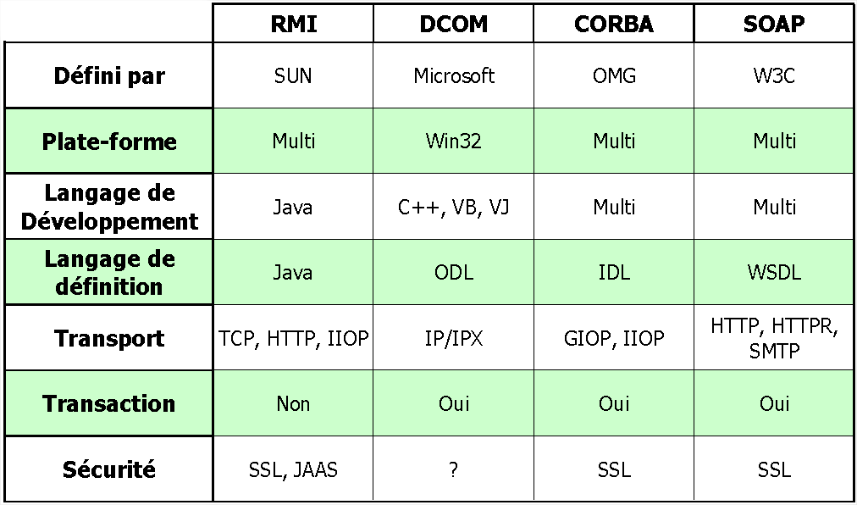
SOAP (2)
Notes:
Example graph/chart.

Slide 10
Origines
Proposition Web actuelle insuffisante
Autres plates-formes client / serveur
Java RMI
mono-langage : Java, multi-plateforme (JVM), SUN
Pas réaliste pour une application industrielle (performance, sécurité, …)
CORBA / IIOP
Multilangage, multi-plateforme, Multi-vendeurs, OMG
Installation « coûteuse » si on doit acheter un ORB
Mais les open-sources sont gratuits et souvent plus complet
www.objectweb.org
DCOM
multi-langages, plateforme Win32, Propriétaire Microsoft
protocole orienté connexion
Échange de nombreux paquets pour créer/maintenir une session
Faible diffusion
Pas disponible sur MacOS, NT3.51, Win95, WinCE2
Coûteux sur UNIX, MVS, VMS ou NT
La réponse : SOAP (Simple Object Access Protocol)
Notes:
Object Request Broker
Le Web a besoin d’un nouveau protocole
Multi-langages, multi-plateformes
Respectant les formats d’échanges du Web
Réponses et requêtes en XML
Facile à implémenter sur différents protocoles de transport
RPC, HTTP ou autre MOM
Permettant de franchir les « firewalls »
ATTENTION : on perd le contrôle d’accès à faible granularité
Avec une spécification non propriétaire garantie par un organisme indépendant
W3C
La réponse : SOAP (Simple Object Access Protocol)

Slide 11
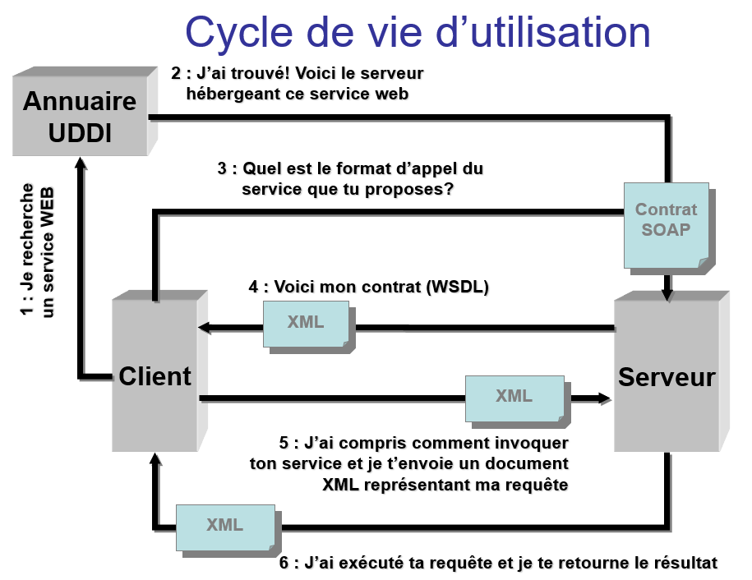
Cycle de vie
Notes:
Etape 1 : Déploiement du service Web
Dépendant de la plate-forme (Apache : WSDD)
Etape 2 : Enregistrement du service Web
WSDL : description du service
Référentiels : DISCO (local), UDDI (global)
Etape 3 : Découverte du service Web
Etape 4 : Invocation du service Web par le client

Slide 12
Services WEB XML
Notes:
A schedule design for optional periods of time/objectives.

Slide 13
SOAP
Simple Object Access Protocol est un Protocole de dialogue entre applications basées sur du XML.
Deux objectifs à la base :
Interopérabilité entre applications d’une même entreprise (Intranet)
Interopérabilité inter entreprises entre applications et services web
Similaire au protocole RPC, SOAP utilise le protocole HTTP pour les échanges de données mais aussi SMTP et POP.
Spécifications du W3C:
SOAP 1.1 : http://www.w3.org/TR/2000/NOTE-SOAP-20000508
SOAP 1.2 : http://www.w3.org/TR/soap12
Notes:
A list of procedures and steps, or a lecture slide with media.

Slide 14
SOAP : Concept des messages
SOAP codifie simplement une pratique existante
Utilisation conjointe de XML et HTTP
SOAP est un protocole minimal pour appeler des méthodes sur des serveurs, services, composants, objets
Ne pas imposer une API ou un runtime
Ne pas imposer l’utilisation d’un ORB (CORBA, DCOM, …) ou d’un serveur web particulier (Apache, IIS, …)
Ne pas imposer un modèle de programmation
Plusieurs modèles peuvent être utilisés conjointement
Et “ne pas réinventer une nouvelle technologie”
SOAP a été construit pour pouvoir être aisément porté sur toutes les plates-formes et les technologies
Notes:
Un object request broker (traduction littérale : « courtier de requêtes objet »),

Slide 15
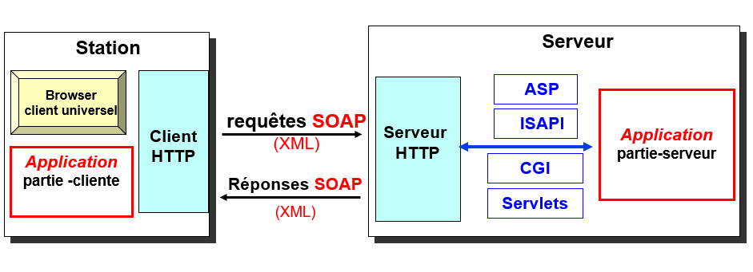
SOAP : HTTP + XML

Slide 16
Pourquoi HTTP ?
HTTP (HyperText Transfer Protocol) est devenu de facto le protocole de communication de l’Internet
HTTP est disponible sur toutes les plates-formes – très rapidement
HTTP est un protocole simple, qui ne requièrt que peu de support pour fonctionner correctement
HTTP offre un niveau de sécurité simple et effectif
HTTP est le seul protocole utilisable à travers des pare-feu

Slide 17
Fonctionnement de HTTP
HTTP utilise un protocole requête/réponse basé sur du texte
La première ligne de la requête contient 3 éléments
Verbe : POST/GET/HEAD
URI : /default.htm
Protocole : HTTP/1.0 - HTTP/1.1
La première ligne de la réponse contient 2 éléments
État : 200, 402
Phrase : OK, Unauthorized
Les lignes suivantes contiennent un nombre arbitraire d’entête
Le “contenu” suit une ligne d’entête vide
Utilisé essentiellement pour les réponses et pour les requêtes POST
Notes:
Les codes les plus courants sont :
200 : succès de la requête ;
301 et 302 : redirection, respectivement permanente et temporaire ;
401 : utilisateur non authentifié ;
403 : accès refusé ;
404 : page non trouvée ;
500 et 503 : erreur serveur ;
504 : le serveur n'a pas répondu.

Slide 18
HTTP : Fonctionnement
HTTP Request
HTTP Response
GET /bar/foo.txt HTTP/1.1
200 OK
Content-Type: text/plain
Content-Length: 12
Hello, World
ou
POST /bar/foo.cgi HTTP/1.1
Content-Type: text/plain
Content-Length: 13
Goodbye, World

Slide 19
Pourquoi utiliser XML ?
Utilise du texte (peut être lu et écrit directement)
ATTENTION : le texte est globalement peut lisible et vite complexe pour un humain
Construire correctement du texte XML est simple
Pas d’éléments qui se recouvrent (uniquement des imbrications)
Les attributs sont clairement identifiés (dir=“in”)
Les caractères “<“, “>”, “&” doivent être précédés d’un caractère d’échappement
XML est aujourd’hui adopté par tous les acteurs de l’Internet : plates-formes, éditeurs, …
XML permet une extensibilité aisée par l’utilisation d’espaces de nommage (namespaces et URIs)
XML permet d’ajouter du typage et de la structure à des informations
L’information peut être sauvegardée n’importe où sur le Net
Les données fournies par de multiples sources peuvent être agrégéees en une seule unité
Chaque partie à sa propre structure XML
Chaque partie peut définir des types spécifiques
W3C n’impose pas un API mais en recommande un (DOM)
D’autres sont utilisés : SAX

Slide 20
SOAP : Request
Appeler les opérations d’un web service SOAP
Demande de cotation à un serveur POST /StockQuote HTTP/1.1 Host: www.cotation.com Content-Type: text/xml; charset="utf-8" Content-Length: nnnn SOAPAction: "Some-URI" <SOAP-ENV:Envelope xmlns:SOAP-ENV= "http://schemas.xmlsoap.org/soap/envelope/" SOAP-ENV:encodingStyle= "http://schemas.xmlsoap.org/soap/encoding/"> <SOAP-ENV:Body> <m:GetDernierCotation xmlns:m="Some-URI"> <symbol>EUR</symbol> </m:GetDernierCotation > </SOAP-ENV:Body> </SOAP-ENV:Envelope>
Notes:
Conclusion to course, lecture, et al.

Slide 21
SOAP : Response
Réponse du service à l’appel de la méthode
HTTP/1.1 200 OK Content-Type: text/xml; charset="utf-8" Content-Length: nnnn
<?xml version="1.0" encoding="UTF-8"?> <SOAP-ENV:Envelope xmlns:SOAP ENV="http://schemas.xmlsoap.org/soap/envelope/" SOAPENV:encodingStyle="http://schemas.xmlsoap.org/soap/encoding/"/> <SOAP-ENV:Body> <m:GetDernierCotationResponse xmlns:m="Some-URI"> <Price>34.5</Price> </m:GetDernierCotationResponse> </SOAP-ENV:Body> </SOAP-ENV:Envelope>
Notes:
Conclusion to course, lecture, et al.

Slide 22
SOAP (5) : Exemple
Réponse du service à l’appel de la méthode
<?xml version="1.0" encoding="UTF-8"?>
<S:Envelope xmlns:S="http://schemas.xmlsoap.org/soap/envelope/" xmlns:SOAP-ENV="http://schemas.xmlsoap.org/soap/envelope/">
<SOAP-ENV:Header/>
<S:Body> <ns2:helloResponse xmlns:ns2="http://services.test.fr/"> <return>Hello Dupont Paul !</return>
</ns2:helloResponse>
</S:Body>
</S:Envelope>
Notes:
Espace de Nom

Slide 23
Eléments de SOAP
L’enveloppe (envelop)
Définit la structure du message
Les règles d’encodage
Définit le mécanisme de sérialisation permettant de construire le message pour chacun des types de données pouvant être échangés
Fonctionnement en modèle client / serveur
Définit comment sont représentés les appels de procédure et les réponses
Proposer une mise en œuvre sur HTTP (HTTP Extension Framework)
RFC 2774
Définir l’échange de message SOAP sur HTTP

Slide 24
Structure d'un Message
SOAP Message
Le message SOAP Complet
HTTP Headers
Entête standard HTTP
et entête SOAP HTTP
SOAP Envelope
Enveloppe
SOAP Header
Entête
Headers
Entête individuelle
SOAP Body
Corps qui contient les appels de méthodes SOAP
Method Call & Data
Appel de méthode et description en XML de données

Slide 25
SOAP : Enveloppe
Constitue la racine d’un message SOAP
Identifié par la balise <namespace:Envelop>
La balise doit être obligatoirement associé à un espace de noms [spec W3C]
SOAP définit deux espaces de noms
Enveloppe SOAP : http://schemas.xmlsoap.org/soap/envelope/
Serialization SOAP: http://schemas.xmlsoap.org/soap/encoding/
Requête et Réponse ont la même structure

Slide 26
SOAP : En-tête
Balise optionnelle identifié par <namespace:Header>
Quand il est présent, il doit être avant le Body
Utilisé pour transmettre des informations supplémentaires entre le consommateur et le fournisseur du service
Usages possibles
Informations d’authentification
Contexte d’une transaction
Transiter des informations intermédiaires

Slide 27
SOAP : Corps
Identifié par la balise <namespace:Body>
Contient la réponse à l’appel d’une action du service
Une erreur <namespace:Fault>
Réponse de l’action
L’encodage est des informations est précisé par les bindings du WSDL

Slide 28
Principes des règles d’encodage
Les règles d’encodage définissent un système de type
Il est compatible avec le langage SDL de XML (XML Schema Definition language)
Les types SOAP peuvent être décrits en utilisant XSD
SOAP utilise les conventions XSD pour associer les instances aux types
Les tableaux et les références sont typés de manière spécifique en utilisant XSD
Notes:
http://localhost:8585/MeteoWS/?xsd=1

Slide 29
Règles d’encodage : Exemples
Types primitifs
<element name="price" type="float"/>
<element name="greeting" type="xsd:string"/>
Structures
<element name="Book">
<complexType>
<element name="author" type="xsd:string"/>
<element name="title" type="xsd:string"/>
</complexType>
</element>
Enumération <element name="color"> <simpleType base="xsd:string"> <enumeration value="Green"/> <enumeration value="Blue"/> </simpleType>
</element>
<price>15.57</price> <greeting id="id1">Hello</greeting>
<e:Book>
<author>J.R.R Tolkien</author>
<title>A hobbit story</title>
</e:Book>
<color>Blue</color>

Slide 30
Web Service Description Language
Spécification (09/2000)
Ariba, IBM, Microsoft
TR W3C v1.1 (25/03/2001)
Objectif
Décrit les actions exposées par le web service
Décrire les services comme un ensemble d’opérations et de messages abstraits relié (bind) à des protocoles et des serveurs réseaux
Grammaire XML (schema XML)
Modulaire (import d’autres documents WSDL et XSD)
Séparation entre la partie abstraite et concrète

Slide 31
Éléments d’une définition WSDL
<types>
Contient les définitions de types utilisant un système de typage (comme XSD).
<message>
Décrit les noms et types d’un ensemble de champs à transmettre
Paramètres d’une invocation, valeur du retour, …
<porttype>
Décrit un ensemble d’opérations. Chaque opération a zéro ou un message en entrée, zéro ou plusieurs message de sortie ou de fautes
<binding>
Spécifie une liaison d’un <porttype> à un protocole concret (SOAP1.1, HTTP1.1,
MIME, …). Un <porttype> peut avoir plusieurs liaisons !
<port>
Spécifie un point d’entrée (endpoint) comme la combinaison d’un <binding> et d’une adresse réseau.
<service>
Une collection de points d’entrée (endpoint) relatifs.

Slide 32
Élément <types>
Contient les définition de types utilisant un système de typage (comme XSD).
Exemple
<!-- type defs -->
<types>
<xsd:schema targetNamespace="urn:xml-soap-address-demo"
xmlns:xsd="http://www.w3.org/1999/XMLSchema">
<xsd:complexType name="phone">
<xsd:element name="areaCode" type="xsd:int"/>
<xsd:element name="exchange" type="xsd:string"/>
<xsd:element name="number" type="xsd:string"/>
</xsd:complexType>
<xsd:complexType name="address">
<xsd:element name="streetNum" type="xsd:int"/>
<xsd:element name="streetName" type="xsd:string"/>
<xsd:element name="city" type="xsd:string"/>
<xsd:element name="state" type="xsd:string"/>
<xsd:element name="zip" type="xsd:int"/>
<xsd:element name="phoneNumber" type="typens:phone"/>
</xsd:complexType>
</xsd:schema>
</types>

Slide 33
Élément <message>
Décrit les noms et types d’un ensemble de champs à transmettre
Paramètres d’une invocation, valeur du retour, …
Exemple :
<!-- message declns -->
<message name="AddEntryRequest">
<part name="name" type="xsd:string"/>
<part name="address" type="typens:address"/>
</message>
<message name="GetAddressFromNameRequest">
<part name="name" type="xsd:string"/>
</message>
<message name="GetAddressFromNameResponse">
<part name="address" type="typens:address"/>
</message>

Slide 34
Élément <porttype>
Exemple
<!-- port type declns -->
<portType name="AddressBook">
<!– One way operation -->
<operation name="addEntry">
<input message="AddEntryRequest"/>
</operation>
<!– Request-Response operation -->
<operation name="getAddressFromName">
<input message="GetAddressFromNameRequest"/>
<output message="GetAddressFromNameResponse"/>
</operation>
</portType>

Slide 35
Élément <binding>
Exemple de binding sur SOAP et HTTP
<!-- binding declns -->
<binding name="AddressBookSOAPBinding" type="AddressBook">
<soap:binding style="rpc" transport="http://schemas.xmlsoap.org/soap/http"/>
<operation name="addEntry">
<soap:operation soapAction=""/>
<input> <soap:body use="encoded" namespace="urn:AddressFetcher2"
encodingStyle="http://schemas.xmlsoap.org/soap/encoding/"/> </input>
<output> <soap:body use="encoded" namespace="urn:AddressFetcher2"
encodingStyle="http://schemas.xmlsoap.org/soap/encoding/"/> </output>
</operation>
<operation name="getAddressFromName">
<soap:operation soapAction=""/>
<input> <soap:body use="encoded" namespace="urn:AddressFetcher2"
encodingStyle="http://schemas.xmlsoap.org/soap/encoding/"/> </input>
<output> <soap:body use="encoded" namespace="urn:AddressFetcher2"
encodingStyle="http://schemas.xmlsoap.org/soap/encoding/"/></output>
</operation>
</binding>

Slide 36
Élément <service>
Une collection de points d’entrée (endpoint) relatifs
Exemple :
<?xml version="1.0" ?>
<definitions name="urn:AddressFetcher"
targetNamespace="urn:AddressFetcher2"
xmlns:typens="urn:xml-soap-address-demo"
xmlns:xsd="http://www.w3.org/1999/XMLSchema"
xmlns:soap="http://schemas.xmlsoap.org/wsdl/soap/"
xmlns="http://schemas.xmlsoap.org/wsdl/">
…
<!-- service decln -->
<service name="AddressBookService">
<port name="AddressBook" binding="AddressBookSOAPBinding">
<soap:address location="http://www.mycomp.com/soap/servlet/rpcrouter"/>
</port>
</service>
</definitions>

Slide 37
Annuaire UDDI Universal Description Discovery and Integration
Spécification (09/2000)
Ariba, IBM, Microsoft +260 autres sociétés
Objectifs
annuaire mondial d'entreprises pour permettre d'automatiser les communications entre prestataires, clients, etc.
plusieurs entrées indexées : nom, carte d'identité des sociétés, description des produits, services applicatifs invocables à distance (références des connexions)
Indexation des catalogues propriétaires (ebXML, RosettaNet, Ariba, Commerce One, etc.)
Grammaire XML (schéma XML)
Soumission/interrogation basées sur SOAP et WSDL

Slide 38
Cycle de vie
Notes:
Etape 1 : Déploiement du service Web
Dépendant de la plate-forme (Apache : WSDD)
Etape 2 : Enregistrement du service Web
WSDL : description du service
Référentiels : DISCO (local), UDDI (global)
Etape 3 : Découverte du service Web
Etape 4 : Invocation du service Web par le client

Slide 39
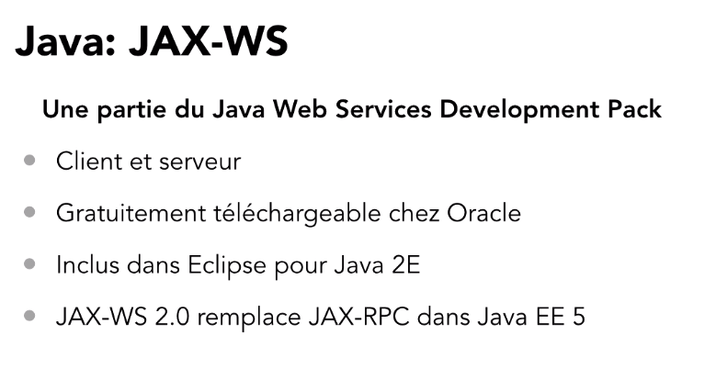
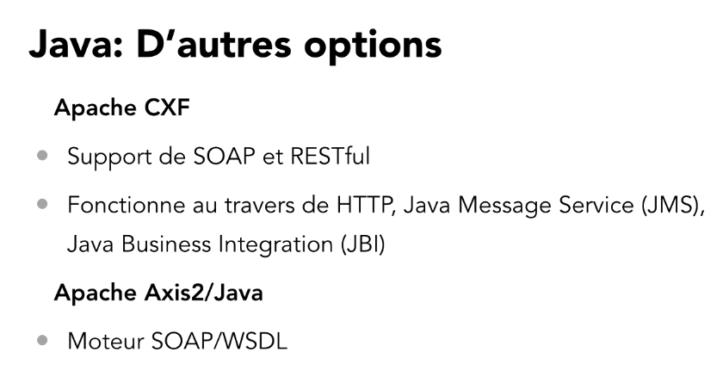
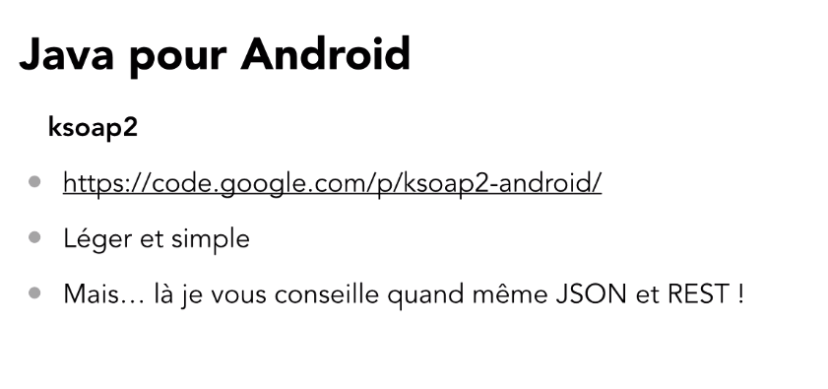
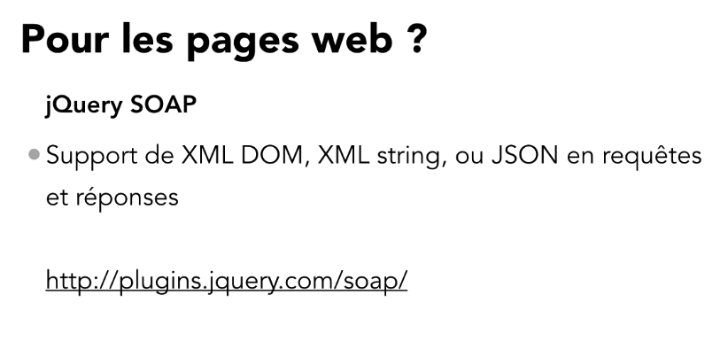
En Pratique

Slide 40
Démo

Slide 41
Services Web étendus VS REST
SOAP
Avantages
Standardisé
Interopérabilité
Sécurité (WS-Security)
Inconvénients
Performances (enveloppe SOAP supplémentaire)
Complexité, lourdeur
Cible l’appel de service

Slide 42
Services Web étendus VS REST
REST
Avantages
Simplicité de mise en œuvre
Lisibilité par un humain
Evolutivité
Repose sur les principes du web
Représentations multiples (XML, JSON,…)
Inconvénients
Sécurité restreinte par l’emploi des méthodes HTTP
Cible
l’appel de ressources

Slide 43
Services WEB RESTful
Notes:
A schedule design for optional periods of time/objectives.

Slide 44
Web Service : REST
Définition
Acronyme de REpresentational State Transfert défini dans la thèse de Roy Fielding en 2000.
REST n’est pas un protocole ou un format, contrairement à SOAP, HTTP, mais un style d’architecture inspiré de l’architecture du web fortement basé sur le protocole HTTP
Il n’est pas dépendant uniquement du web et peut utiliser d’autre protocoles que HTTP
Notes:
An opportunity for questions and discussions.

Slide 45
Web Service : REST
Ce qu’il est :
Un système d’architecture
Une approche pour construire une application
Ce qu’il n’est pas
Un protocole
Un format
Un standard
Notes:
An opportunity for questions and discussions.

Slide 46
REST ➔ utilisation
Utiliser dans le développement des applications orientés ressources (ROA) ou orientées données (DOA)
Les applications respectant l’architecture REST sont dites RESTful
Notes:
An opportunity for questions and discussions.

Slide 47






REST ➔ Fournisseurs
Notes:
An opportunity for questions and discussions.

Slide 48
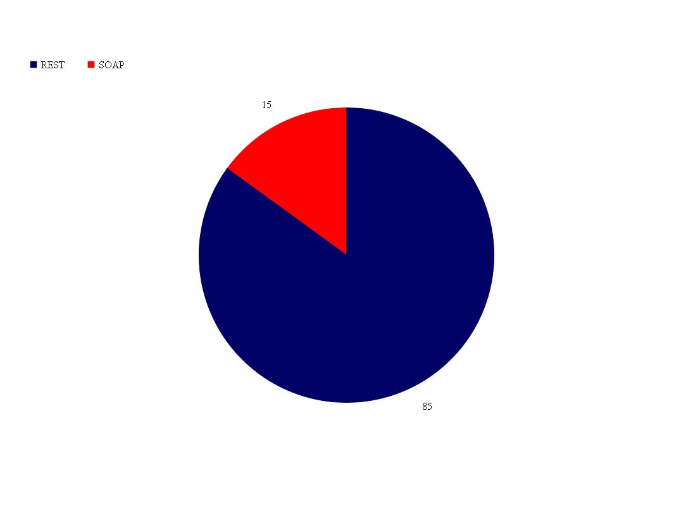
REST ➔ Statistics
Statistique d’utilisation des services web REST et SOAP chez AMAZON
Notes:
An opportunity for questions and discussions.

Slide 49
REST ➔ Caractéristiques
Les services REST sont sans états (Stateless)
Chaque requête envoyée au serveur doit contenir toutes les informations relatives à son état et est traitée indépendamment de toutes autres requêtes
Minimisation des ressources systèmes (pas de gestion de session, ni d’état)
Interface uniforme basée sur les méthodes HTTP (GET, POST, PUT, DELETE)
Les architectures RESTful sont construites à partir de ressources uniquement identifiées par des URI(s)
Notes:
An opportunity for questions and discussions.

Slide 50
Requêtes REST
Ressources
Identifiée par une URI (http://service.fr/test/info)
Méthodes (verbes) permettant de manipuler les ressources (identifiants)
Méthodes HTTP : GET, POST, PUT, DELETE
Représentation : Vue sur l’état de la ressource
Format d’échanges entre le client et le serveur (XML, JSON, text/plain,…)

Slide 51



Protocole HTTP : Rappels
HyperText Transfer Protocol
Protocole d’échanges d’information sur le web
Basé sur TCP/IP
Requête HTTP
Réponse HTTP
HTTP Clients
HTTP Server

Slide 52
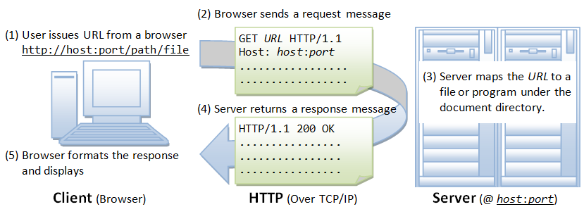
Enchainement Client Serveur
Notes:
Image obtenue → http://www.ntu.edu.sg/home/ehchua/programming/webprogramming/HTTP_Basics.html

Slide 53
URL
Unique Resource Location
Identifie les ressources de manière unique sur le Web
4 parties
Protocole (http, ftp, mail, …)
Host (google.com)
Port (8080, 80)
Path (Chemin vers la ressource sur le serveur)

Slide 54
Requêtes HTTP
Permet à un client d’envoyer des messages à un serveur
Format d’un message HTTP
Request Message Header
Request Line
Request Headers [Optional]
Request Message Body

Slide 55
Request Message Header
Request Line
Request Headers
POST /bibliotheque/faces/views/categorie/Create.xhtml HTTP/1.1
Host: localhost:8080
Connection: keep-alive
Content-Length: 176
Cache-Control: max-age=0
Accept: text/html,application/xhtml+xml,application/xml;q=0.9,image/webp,*/*;q=0.8
Origin: http://localhost:8080
User-Agent: Mozilla/5.0 (Macintosh; Intel Mac OS X 10_10_0) AppleWebKit/537.36 (KHTML, like Gecko) Chrome/39.0.2171.65 Safari/537.36
Content-Type: application/x-www-form-urlencoded
Referer: http://localhost:8080/bibliotheque/faces/views/categorie/List.xhtml
Accept-Encoding: gzip, deflate
Accept-Language: fr,fr-FR;q=0.8,en;q=0.6
Cookie: JSESSIONID=d64a9484e61761662575b5d14af1

Slide 56
Request Message Body
Contient les données supplémentaires envoyées au serveur
j_idt13:nom:Paul
j_idt13:description:NTDP

Slide 57
Réponse HTTP
Réponse du serveur au client
Format d’une réponse HTTP
Response Message Header
Response Line
Response Headers
Response Message [Optional]

Slide 58
Response Message Header
Response Line
Response Headers
HTTP/1.1 200 OK
HTTP/1.1 200 OK
X-Powered-By: Servlet/3.1 JSP/2.3 (GlassFish Server Open Source Edition 4.0 Java/Oracle Corporation/1.8)
Server: GlassFish Server Open Source Edition 4.0
Content-Type: text/html;charset=UTF-8
Date: Sun, 23 Nov 2014 16:05:39 GMT
Content-Length: 2274

Slide 59
Response Message Body
Response Body
<?xml version="1.0" encoding="UTF-8" ?>
<!DOCTYPE html>
<html xmlns="http://www.w3.org/1999/xhtml"><html xmlns="http://www.w3.org/1999/xhtml"><head><link type="text/css" rel="stylesheet" href="/bibliotheque/faces/javax.faces.resource/theme.css?ln=primefaces-aristo" /><link type="text/css" rel="stylesheet" href="/bibliotheque/faces/javax.faces.resource/css/jsfcrud.css" />
<meta http-equiv="Content-Type" content="text/html; charset=UTF-8" />
<title>Create New Categorie</title></head><body>
<h1>Create New Categorie
</h1>
<p><div id="messagePanel"><table><tr style="color: green"><td>Categorie was successfully created. </td>
</tr></table></div>
</html>

Slide 60
Méthodes HTTP
HTTP définit un ensemble de méthode permet de caractériser les requêtes
GET : Récupérer des ressources à un serveur
POST : Envoyer des données à un serveur
PUT : Modifier des données
DELETE : Suppression de données
OPTIONS : Demander la liste des méthodes supportées par un serveur
Autres : HEAD, TRACE, CONNECT

Slide 61
Méthodes HTTP
Une ressource peut subir quatre opérations de bases CRUD correspondant aux quatre principaux types de requêtes HTTP (GET, PUT, POST, DELETE)
REST s’appuie sur le protocole HTTP pour effectuer ces opérations sur les objets
CREATE ➔ POST
RETRIEVE ➔ GET
UPDATE ➔ PUT
DELETE ➔ DELETE
Notes:
Que se passe t il
si on fait de la lecture avec un POST ?
Si on fait une mise à jour avec un DELETE ?
Si on fait une suppression avec un PUT ?
REST ne l’interdit pas
Mais si vous le faites, votre application ne respecte pas les exigences REST et donc n’est pas RESTFul

Slide 62
Ressources
Une ressource est un objet identifiable sur le système
Livre, Catégorie, Client, Prêt
Une ressource n’est pas forcément un objet matérialisé (Prêt, Consultation, Facture…)
Une ressource est identifiée par une URI : Une URI identifie uniquement une ressource sur le système ➔ une ressource peut avoir plusieurs identifiants
http://service.fr/biblio/livres/1
Clef primaire de la ressource dans la BDD

Slide 63


Méthode GET
La méthode GET renvoie une représentation de la ressource tel qu’elle est sur le système
GET: http://service.fr/biblio/livres/1
Statut : 200
Message : OK
En-tête : ….
Représentation : XML, JSON, html,…
Client
Serveur

Slide 64
Méthode POST
La méthode POST crée une nouvelle ressource sur le système
POST: http://service.fr/biblio/livres
Corps de la requête
Représentation : XML, JSON, html,…
Client
Statut : 201, 204
Message : Create, No content
En-tête : …..
Serveur

Slide 65
Méthode DELETE
Supprime la ressource identifiée par l’URI sur le serveur
Identifiant de la ressource sur le serveur
DELETE: http://service.fr/biblio/livres /1
Client
Statut : 200
Message : OK
En-tête : …..
Serveur

Slide 66
Méthode PUT
Mise à jour de la ressource sur le système
Identifiant de la ressource sur le serveur
PUT: http://service.fr/biblio/livres /1
En-tête : …..
Corps de la requête : XML, JSON,…
Client
Statut : 200
Message : OK
En-tête : …..
Serveur

Slide 67
Représentation
Une représentation désigne les données échangées entre le client et le serveur pour une ressource:
HTTP GET ➔ Le serveur renvoie au client l’état de la ressource
PUT, POST ➔ Le client envoie l’état d’une ressource au serveur
Peut être sous différents formats :
JSON
XML
Text/plain
…..

Slide 68
Rappels : JSON
JSON « JavaScript Obect Notation » est un format d’échange de données, facile à lire par un humain et interpréter par une machine.
Basé sur JavaScript, il est complètement indépendant des langages de programmation mais utilise des conventions qui sont communes à toutes les langages de programmation (C, C++, Perl, Python, Java, C#, VB, JavaScript,….)
Deux structures :
Une collection de clefs/valeurs ➔ Object
Une collection ordonnée d’objets ➔ Array

Slide 69
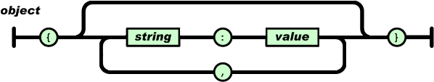
JSON
Objet
Commence par un « { » et se termine par « } » et composé d’une liste non ordonnée de paire clefs/valeurs. Une clef est suivie de « : » et les paires clef/valeur sont séparés par « , »
{ "id": 51,
"nom": "Mathematiques 1", "resume": "Resume of math ", "isbn": "123654",
"categorie":
{
"id": 2, "nom": "Mathematiques", "description": "Description of mathematiques "
},
"quantite": 42,
"photo": ""
}

Slide 70
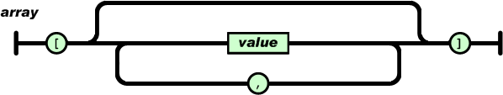
JSON
ARRAY
Liste ordonnée d’objets commençant par « [« et se terminant par « ] », les objets sont séparés l’un de l’autre par « , ».
[
{ "id": 51,
"nom": "Mathematiques 1",
"resume": "Resume of math ",
"isbn": "123654",
"quantite": 42,
"photo": ""
},
{ "id": 102,
"nom": "Mathematiques 1",
"resume": "Resume of math ",
"isbn": "12365444455",
"quantite": 42,
"photo": ""
}
]

Slide 71
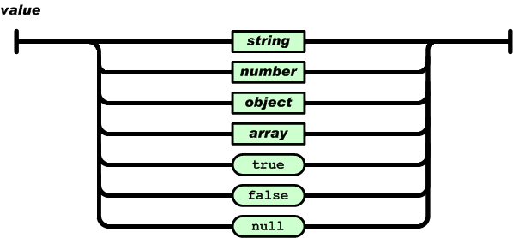
JSON
Value
Un objet peut être soit un string entre « ""» ou un nombre (entier, décimal) ou un boolean (true, false) ou null ou un objet.

Slide 72


Services Web VS REST
<?xml version="1.0" encoding="UTF-8"?>
<S:Envelope xmlns:S="http://schemas.xmlsoap.org/soap/envelope/" xmlns:SOAP-ENV="http://schemas.xmlsoap.org/soap/envelope/">
<SOAP-ENV:Header/>
<S:Body> <ns2:hello xmlns:ns2="http://services.test.fr/">
<name>Dupont Paul</name>
</ns2:hello>
</S:Body>
</S:Envelope>
SOAP
Client
Serveur
http://localhost:8080/Bibliotheque/webresources/category/
REST
Client
Serveur

Slide 73
WADL
Web Application Definition Language est un langage de description des services REST au format XML. Il est une spécification di W3C initié par SUN (www.w.org/Submission/wadl)
Il décrit les éléments à partir de leur type (Ressources, Verbes, Paramètre, type de requête, Réponse)
Il fournit les informations descriptives d’un service permettant de construire des applications clientes exploitant les services REST.

Slide 74
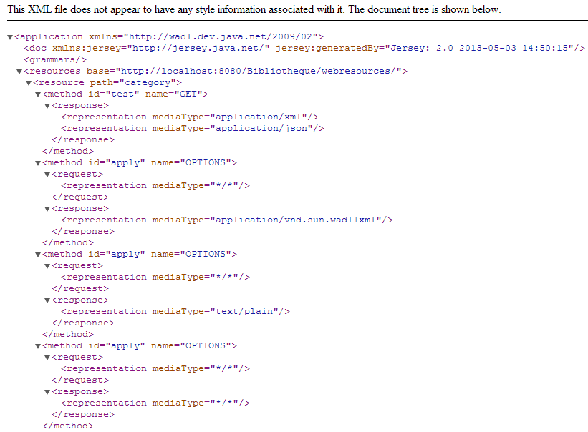
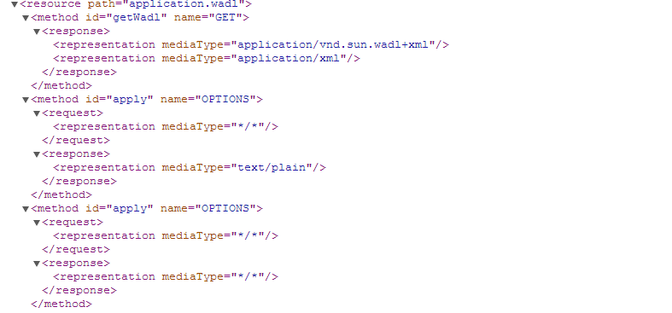
WADL

Slide 75
Développer des Web Services REST avec JAVA

Slide 76
JAX-RS
Acronyme de Java API for RestFul Web Services
Version courante 2.0 décrite par JSR 339
Depuis la version 1.1, il fait partie intégrante de la spécification Java EE 6
Décrit la mise en œuvre des services REST web coté serveur
Son architecture se repose sur l’utilisation des classes et des annotations pour développer les services web

Slide 77
JAX-RS ➔ Implémentation
JAX-RS est une spécification et autour de cette spécification sont développés plusieurs implémentations
JERSEY : implémentation de référence fournie par Oracle ( http://jersey.java.net )
CXF : Fournie par Apache ( http://cfx.apache.org )
RESTEasy : fournie par JBOSS
RESTLET : L’un des premiers framework implémentant REST pour Java

Slide 78
JERSEY
Version actuelle 2.3.1 implémentant les spécifications de JAX-RS 2.0
Intégré dans l’implémentation Java EE (6,7)
Supportés par Eclipse

Slide 79
JAX-RS : Développement
Basé sur POJO (Plain Old Java Object) en utilisant des annotations spécifiques JAX-RS
Pas de modifications dans les fichiers de configuration
Le service est déployé dans une application web
Approche Bottom/Up
Développer et annoter les classes
Le WADL est automatiquement généré par l’API
Notes:
Pas de possibilité de développer le service à partir d’un WADL contrairement à SOAP ????

Slide 80
Protocole HTTP
Hyper Text Transfert Protocol
Protocole permettant d’échanger des informations entre un client et un serveur utilisant TCP comme couche de transport
Version courante 1.1

Slide 81
Requête HTTP
Requête envoyée par un client http vers un serveur WWW
Ressource/Document demandé!
Image, HTML, JSON, XML…
Version du protocole utilisée : 1.0 ou 1.1
Methode de la requete
GET, POST, PUT
<Méthode> <URI> HTTP/<version>
[<Champ d’en-tête> : <valeur>]
Ligne blanche
[Corps de la requête]
Informations concernant le client HTTP, l’utilisateur (cookies, localisation)
Donnée envoyée au serveur, prise en compte pour les requêtes de type POST ou PUT

Slide 82
Réponse HTTP
Réponse du serveur à une requête du client
Statut de la réponse caractérisé par des codes prédéfinis par le protocole http : 200/404/500
Information descriptive sur le statut
Version du protocole utilisée : 1.0 ou 1.1
HTTP / <Version> <Statut> <Commentaire>
Content Type : <Type MIME du contenu>
[<Champ d’en tête>: <valeur>]
Ligne blanche
<Contenu>
Information sur le type MIME du contenu: XML/html/JSON
Informations concernant le serveur

Slide 83
Annotation JAX-RS
La spécification JAX-RS dispose d’un ensemble d’annotation permettant d’exposer une classe java dans un services web :
@Path
@GET, @POST, @PUT, @DELETE
@Produces, @Consumes
@PathParam

Slide 84
JAX-RS : @PATH
URIs sont déterminés par l’annotation @Path
Permet d’exposer une classe dans le WS
Définit la racine des ressources (Root Racine Ressources)
Sa valeur correspond à l’URI relative de la ressource
Adresse du serveur
Ressource
@Path("category")
public class CategoryFacade {
……
}
http://localhost:8080/MonApplication/APIRest/category
Port
Contexte de l’application

Slide 85
URIs des méthodes
L’annotation peut être utilisée pour annoter des méthodes d’une classe
L’URI résultante est la concaténation entre le valeur de @pat de la classe et celle de la méthode
@Path("category")
public class CategoryFacade {
@GET
@Produces({MediaType.APPLICATION_XML, MediaType.APPLICATION_JSON})
@Path("test")
public String hello()
{
return "Hello World!";
}
..
}

Slide 86
URIs dynamiques
La valeur définie dans l’annotation @Path n’est forcément un constante, elle peut être variable.
Possibilité de définir des expressions plus complexes, appelées Template Parameters
Les contenus complexes sont délimités par « {} »
Possibilité de mixer dans la valeur @Path des expressions
@GET
@Consumes ({MediaType.APPLICATION_JSON, MediaType.APPLICATION_XML}) @Produces ({MediaType.APPLICATION_JSON, MediaType.APPLICATION_XML}) @Path("hello/{nom}")
public String hello (@PathParam("nom") String nom){
return "Hello " + nom;
}

Slide 87
@GET, @POST, @PUT, @DELETE
Permettent de mapper une méthode à un type de requête HTTP
Ne sont utilisables que sur des méthodes
Le nom de la méthode n’a pas d’importance, JAX détermine la méthode à exécuter en fonction de la requête
@Path("category")
public class CategoryFacade {
@GET
@Produces({MediaType.APPLICATION_XML, MediaType.APPLICATION_JSON})
@Path("hello")
public String hello()
{
return "Hello World!";
}
..
}
@GET
@Consumes ({MediaType.APPLICATION_JSON, MediaType.APPLICATION_XML}) @Produces ({MediaType.APPLICATION_JSON, MediaType.APPLICATION_XML}) @Path("hello/{nom}")
public String hello (@PathParam("nom") String nom){
return "Hello " + nom;
}

Slide 88
@GET, @POST, @PUT, @DELETE
Les opérations CRUD sur les ressources sont réalisées au travers des méthodes de la requête HTTP
/books
GET : Liste des livres
POST : Créer un nouveau livre
GET, POST
PUT, DELETE
/books/{id}
GET : Livre identifié par l’id
PUT: Mis à jour du livre identifié par id
DELETE : Supprimer le livre identifié par id

Slide 89
@GET, @POST, @PUT, @DELETE
@Path("livre")
public class LivreFacadeREST extends AbstractFacade<Livre> {
@POST @Override
@Consumes({"application/xml", "application/json"})
public void create(Livre entity) {
super.create(entity);
}
@PUT @Override
@Consumes({"application/xml", "application/json"})
public void edit(Livre entity) {
super.edit(entity);
}
@DELETE @Path("{id}")
public void remove(@PathParam("id") Long id) {
super.remove(super.find(id));
}
@GET @Path("{id}")
@Produces({"application/xml", "application/json"})
public Livre find(@PathParam("id") Long id) {
return super.find(id);
}
@GET @Override
@Produces({"application/xml", "application/json"})
public List<Livre> findAll() {
return super.findAll();
}
@GET @Path("{from}/{to}") @Produces({"application/xml", "application/json"})
public List<Livre> findRange(@PathParam("from") Integer from, @PathParam("to") Integer to) {
return super.findRange(new int[]{from, to});
}
}

Slide 90
Démo

Slide 91
Outils de test
Il existe de nombreux outils en ligne permettant de tester les services Web REST
Certains sont disponibles sous forme d’extension que vous pouvez installer dans les navigateurs
RestConsole
PostMan
SoapUI
Fiddler
…

Slide 92
Paramètres des requêtes
JAX-RS fournit des mécanismes pour extraire des paramètres dans la requête
Utilisés sur les paramètres des méthodes des ressources pour réaliser des injections de contenu
Différentes annotations :
@PathParam : valeurs dans templates parameters
@QueryParam : valeurs des paramètres de la requête
@FormParam : Valeurs des paramètres de formulaire
@HeaderParam: Valeurs dans l’en tète de la requête
@CookieParam : Valeurs des cookies
@Context : Informations liés au contexte de la ressource

